Slide 1

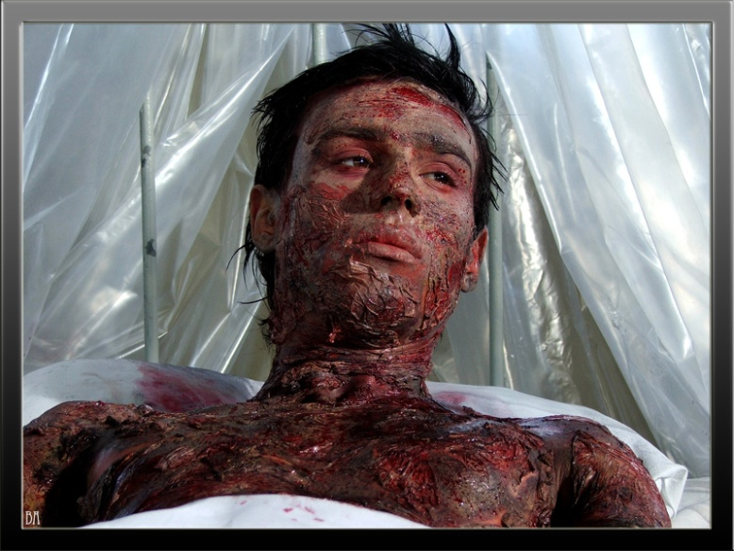
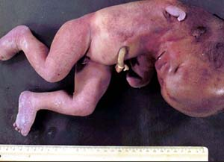
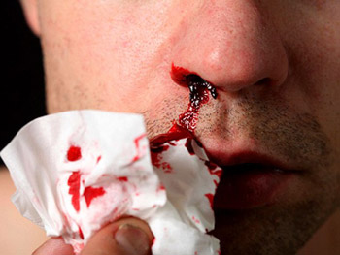
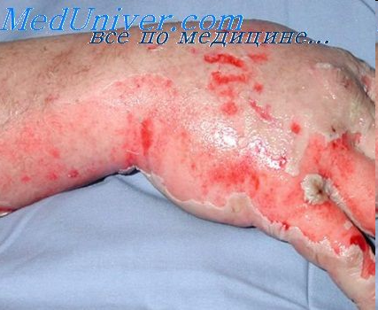
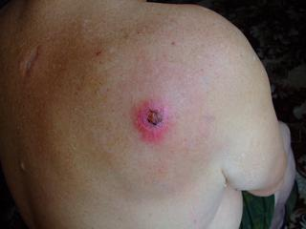
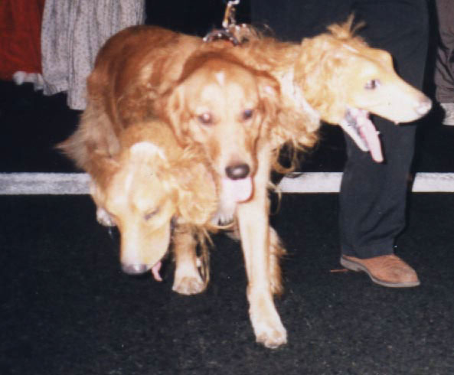
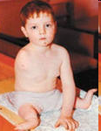
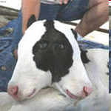
Невероятно сильный жар, не меньше 3000°С. В панике многие нырнули в реку, вода в которой превратилась в крутой кипяток. В огненном вихре погибло 200.000 человек почти половина города. Радиационное заражение начало свою неслышную работу, неся с собой ужасную медленную смерть.

Slide 2
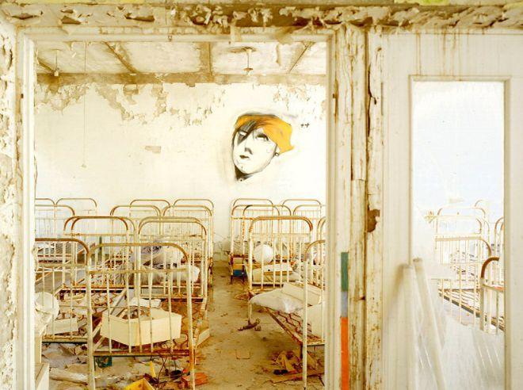

Slide 3
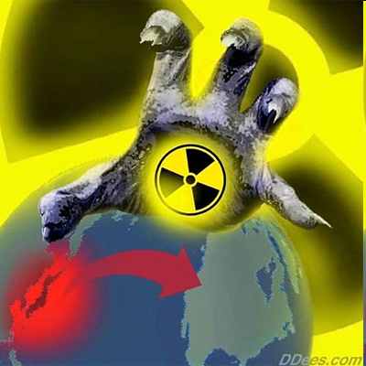
радиация
И ЕЁ
ВОЗДЕЙСТВИЕ
НА ОРГАНИЗМ

Slide 4
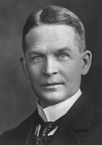
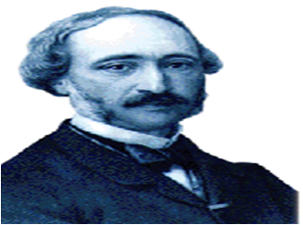
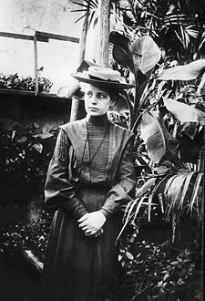
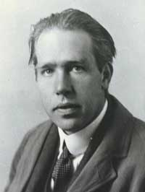
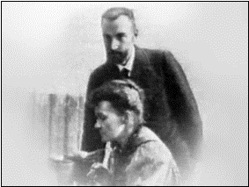
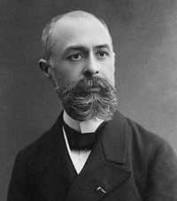
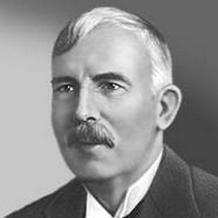
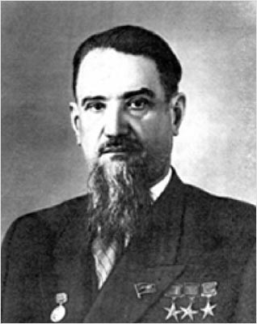
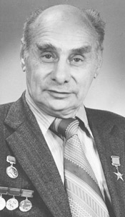
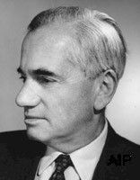

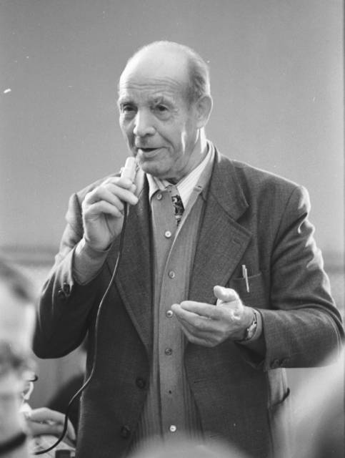
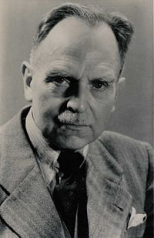

Slide 5
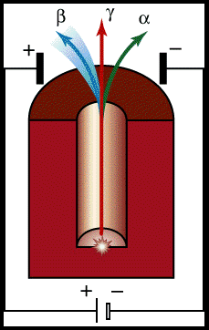
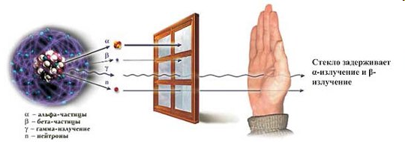
Отдел
ТЕОРЕТИЧЕСКОЙ ФИЗИКИ
Радиоактивность – это
самопроизвольное превращение
одних ядер в другие,
сопровождаемое испусканием
различных частиц.

Slide 6
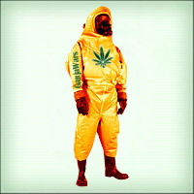
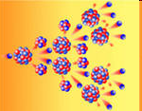
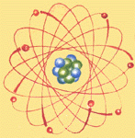
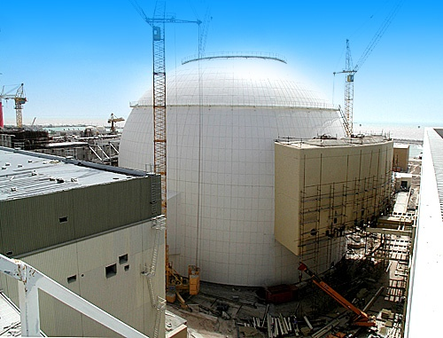
Ионизация – превращение
нейтральных атомов в ионы:
а) выбивание электронов – i+
б) присоединение электронов – i-
Чем меньше проникающая
способность излучения,
тем больше ионизирующая
способность – «КОБА»:
γ – излучение к = 1
β – излучение к = 1-1,5
α – излучение к = 20
нейтронное излучение
к (медленных) = 5
к (быстрых) = 10

Slide 7
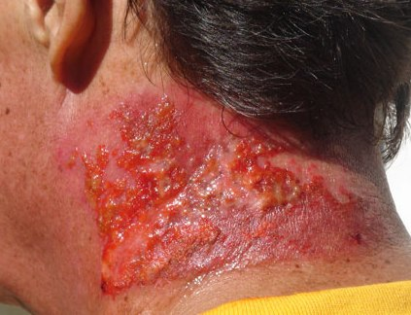
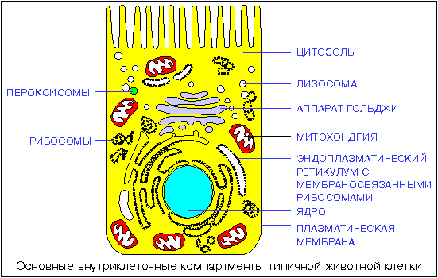
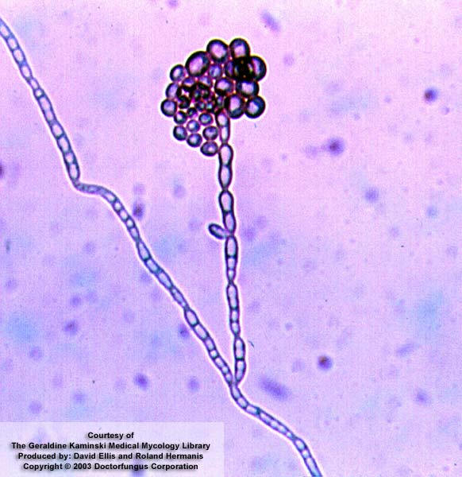
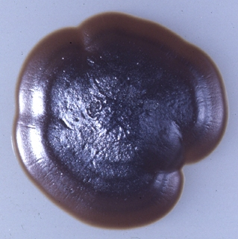
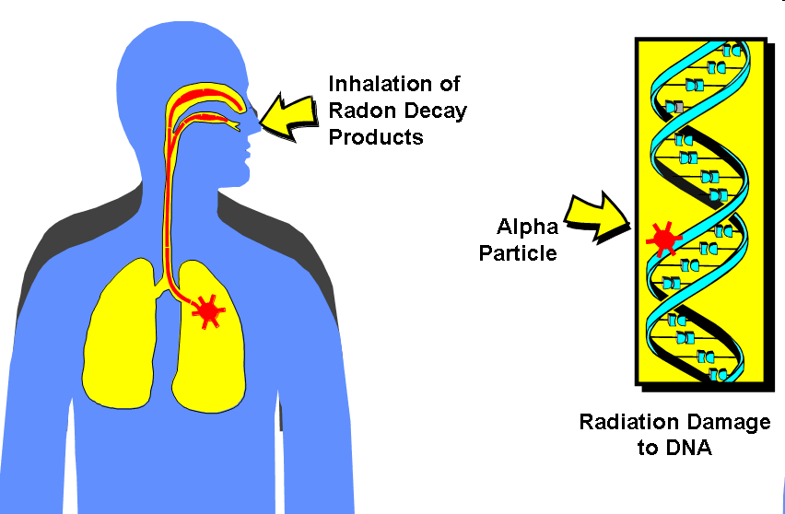
Основные органоиды клетки
Отдел
БИОФИЗИКИ

Slide 8
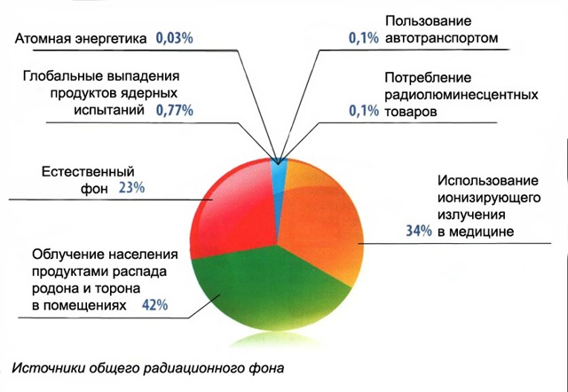
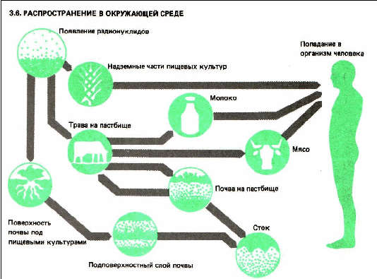
Внешнее облучение, обусловленное радиоактивным загрязнением поверхности земли, зданий, сооружений и т.п., при прохождении радиоактивного облака.
Внутреннее облучение в результате потребления загрязненных продуктов питания и воды, вдыхания заражённого воздуха.
Контактное облучение при попадании радиоактивных веществ на кожные покровы и одежду.

Slide 9
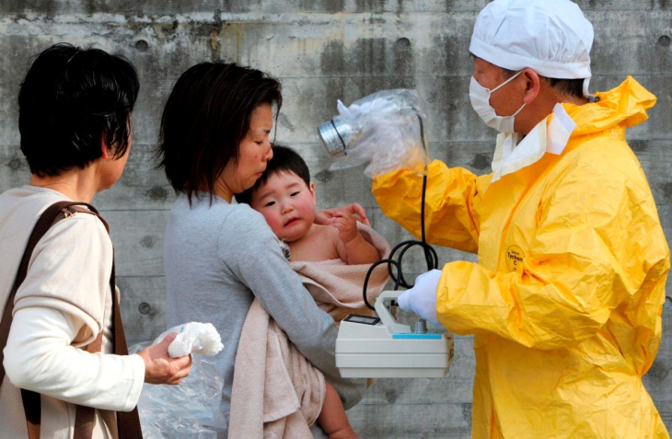
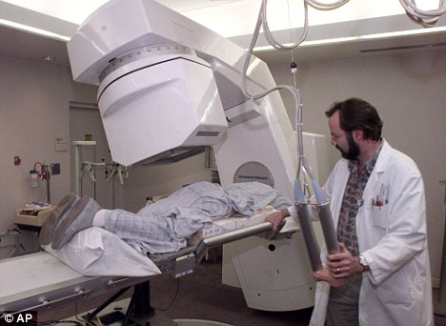
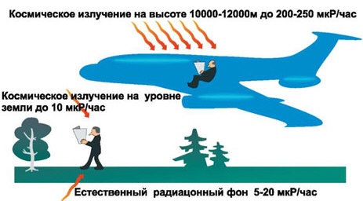
Поглощенная доза излучения:
D = Е/m = [Гр]
Е – энергия, поглощенная телом
m – масса тела
Эквивалентная доза излучения:
Н = D∙К = [Зв]
К - коэффициент качества
D – поглощенная доза излучений
Отдел
МЕР И ВЕСОВ

Slide 10
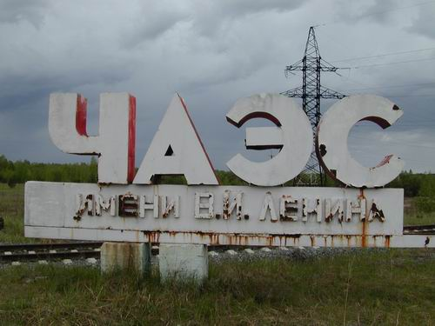
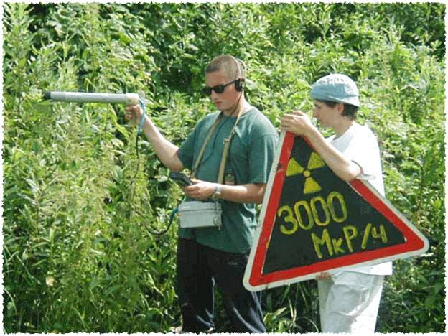
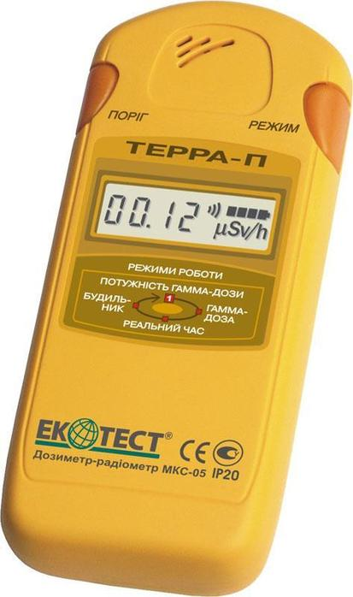
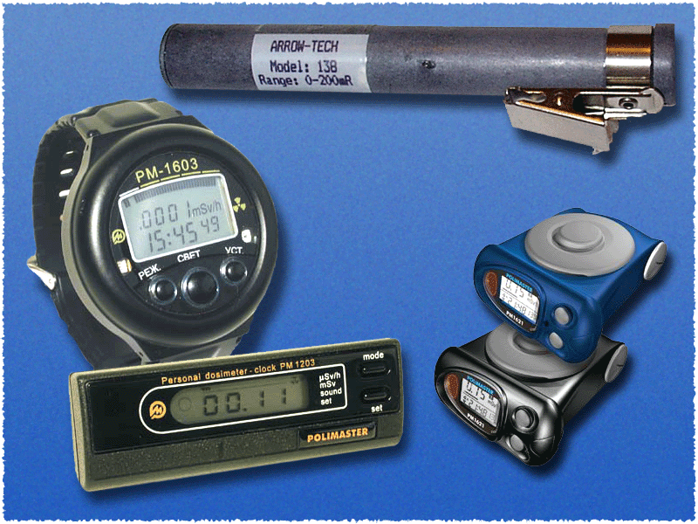
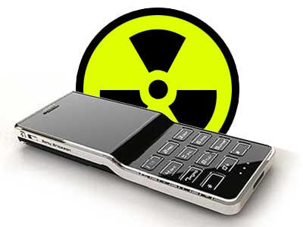
ДОЗИМЕТР
(счётчик Гейгера)

Slide 11
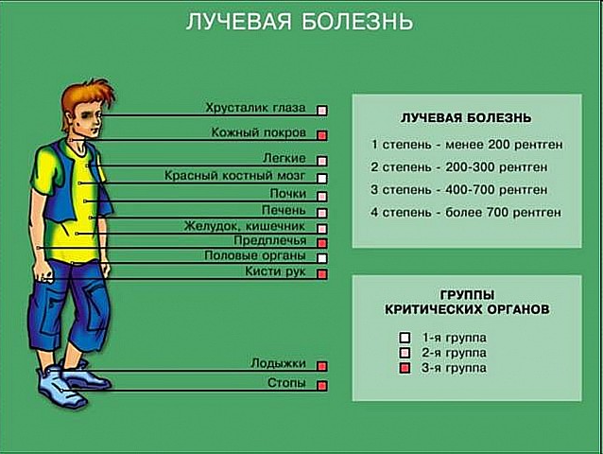
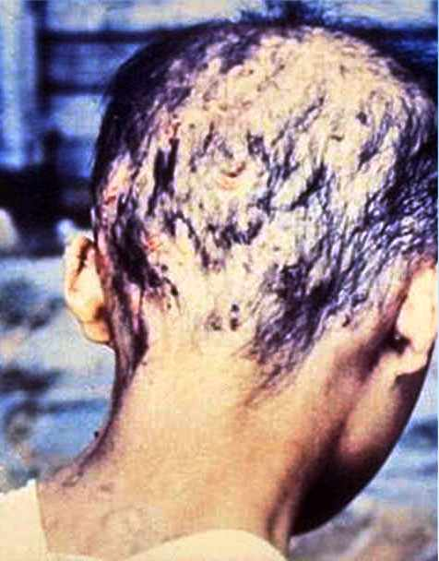
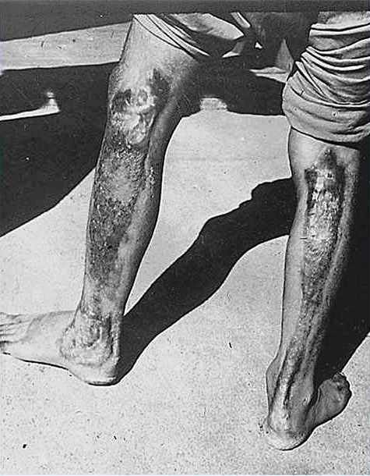
ДДО = <0,25Гр
ДОЛБ = 1-6Гр
СДО = 6-10Гр
Коэффициенты радиационного риска:
0,25 – яичники или семенники
0,15 – молочная железа
0,12 – красный костный мозг и лёгкие
0,03 – костная ткань, щитовидная железа
0,30 – другие ткани
Отдел
ЛУЧЕВОЙ ТЕРАПИИ

Slide 12
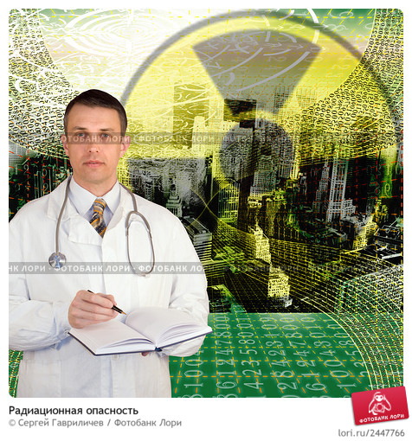
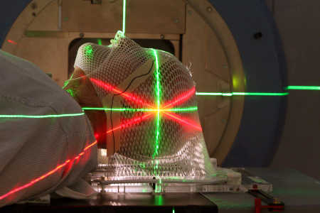
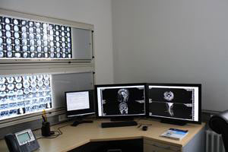
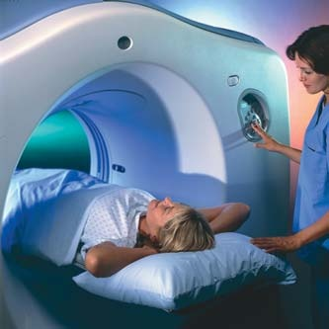


Метод «меченых атомов» даёт возможность исследовать свойства вещества и ход разнообразных процессов:
1.Обмен веществ в организмах, биохимия мозга;
2. Постановка диагноза и лечение онкологии (кобальтовая пушка);
3. Предпосевное облучение
семян, радиоселекция,
консервация продуктов;
4. Контроль износа узлов,
диффузия в металлах;
5. Радиоуглеродный метод
определения возраста
предметов (органических).

Slide 13
«Чего не хватает человечеству,
так это скамеечки,
чтобы сесть и подумать»
А. Эйнштейн

